Slide 1
Бінарний пошук
Виконав Аксьонов Олександр КМ-33

Slide 2
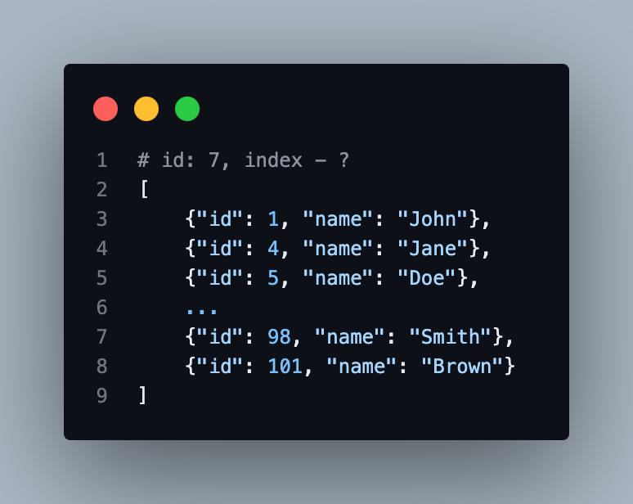
Постановка проблеми

Slide 3
Переваги бінарного пошуку
Ефективний на великому обсязі даних
Застосовність до різних структур даних
Легкість

Slide 4
Принцип роботи алгоритму

Slide 5
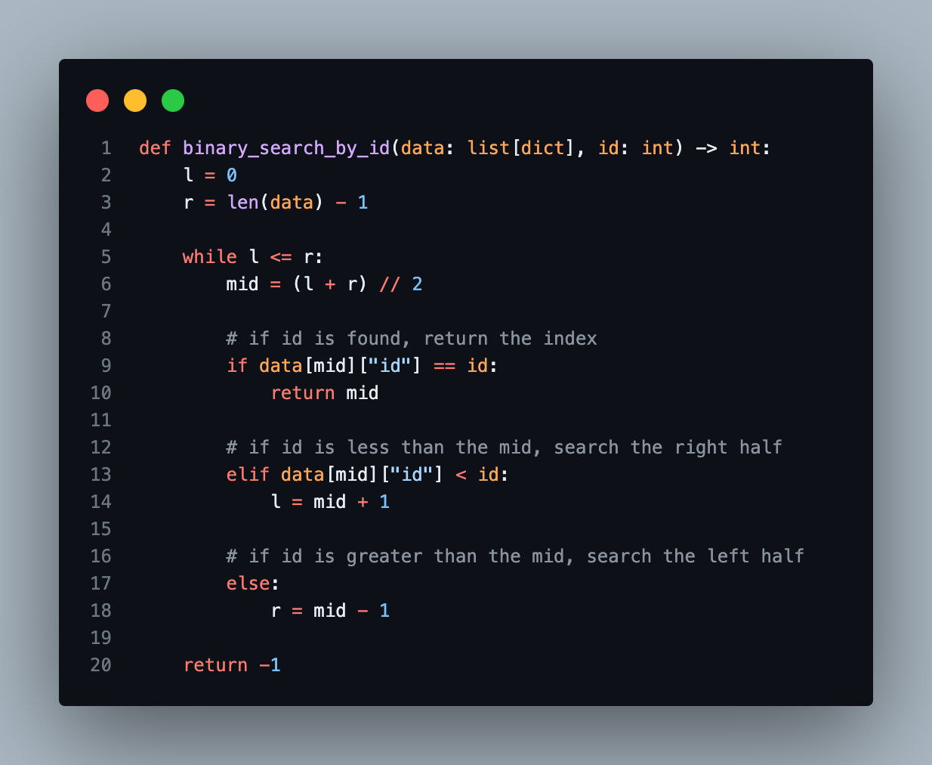
Код реалізації алгоритму

Slide 6
Часова і просторова складність
Часова складність O(log N)
Просторова O(1)

Slide 7
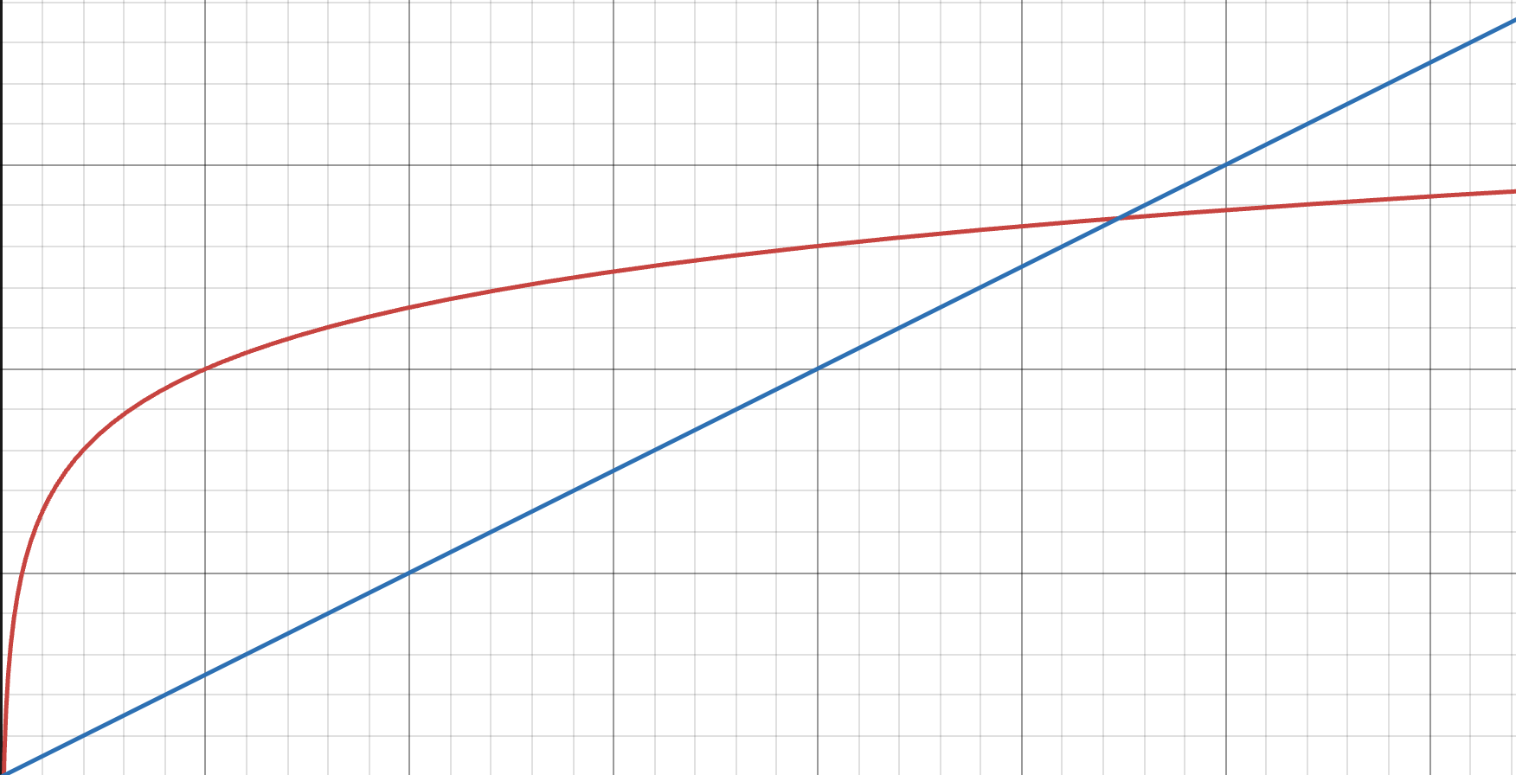
Бінарний vs лінійний пошук

Slide 8
Висновок
Бінарний пошук корисний на великому обсязі даних. Інакше простіше використовувати лінійний.

